Slide 1
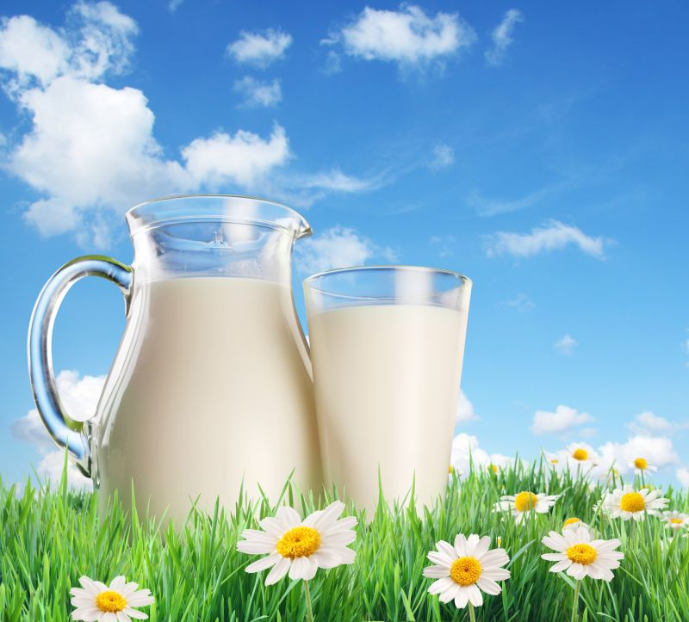
Исследовательский проект:
"Пейте, дети, молоко - будете здоровы!"
Выполнила : Войнова Ксения, ученица 2 "а" класса,
МОУ «Гимназия № 18», г. Магнитогорска.
Руководитель: Конюхова Н.В.

Slide 2
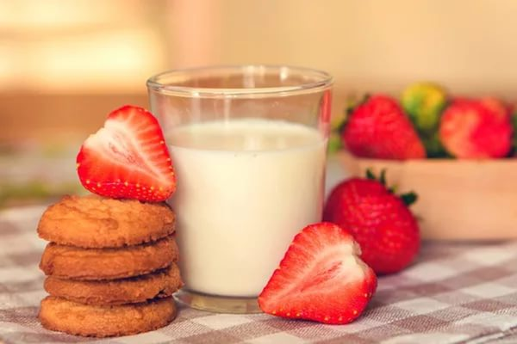
Введение
Молоко – это слово всем знакомо. Все дети с самого раннего возраста знают вкус молока. О том, что молоко полезно, мы слышим от мам и бабушек, в детском саду от воспитателей, затем от учителей. При этих словах вспоминается детская песенка: «Пейте, дети, молоко! Будете здоровы!».Почему именно молоко используется в качестве дополнительного питания, а не соки, например? Этот вопрос я задала маме. Мама привела мне примеры о пользе молока для детей, рассказала о его целебных свойствах . В моём классе есть ученики, которые не пьют молоко. Мне захотелось в своем проекте рассказать одноклассникам о пользе и значимости молока в жизни человека, о богатом разнообразии молочных продуктов, чтобы изменить их мнение о продукте здорового питания.

Slide 3
Цели
Объект моего исследования: Молоко.
Цель проекта: Обогатить знания о молоке, как о ценном и полезном продукте для роста детского организма.
Гипотеза: Если я узнаю больше о ценности молока и молочных продуктов через собственную исследовательскую деятельность, то пойму ли, что молоко – ценный продукт питания для моего организма? И появится ли у меня желание употреблять его в пищу?

Slide 4
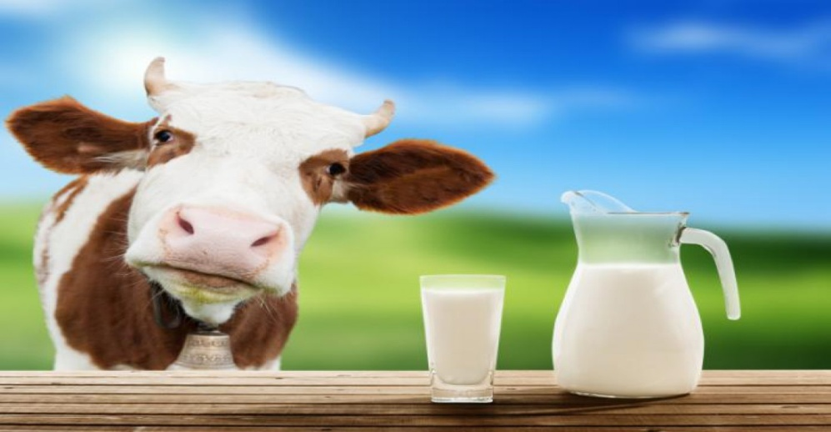
Задачи:
Расширить представление о молоке и молочных продуктах как обязательном компоненте ежедневного рациона;
Формировать умения использовать имеющиеся знания на практике.

Slide 5
Актуальность проекта
Обязательным и незаменимым продуктом детского питания является молоко. Молоко обладает высокой питательной ценностью и является одним из самых богатых витаминов, необходимых для формирования костей и зубов. К сожалению не все дети пьют молоко и едят блюда, приготовленные из молока и молочных продуктов. И поэтому моя цель: раскрыть ценные качества молока, его значимость для растущего организма.

Slide 6
Откуда взялось молоко?
Оказывается, что самое раннее упоминание о молоке находится в Библии. В ней есть много ссылок на молоко. Авель, сын Адама, пас овец и, вероятно, пил молоко.
Из различных источников известно, что человек употребляет молоко в пищу около 10 000 лет. Его пили ещё в глубокой древности, об этом говорят найденные при раскопках в пещерах первобытных людей сосуды для молока.
Коровы и быки были приручены очень давно. 2 тысячи лет назад коров доили стоя – высота животного позволяла это делать. Сначала люди использовали этих животных как рабочую силу, а потом уже распробовали их молоко.

Slide 7
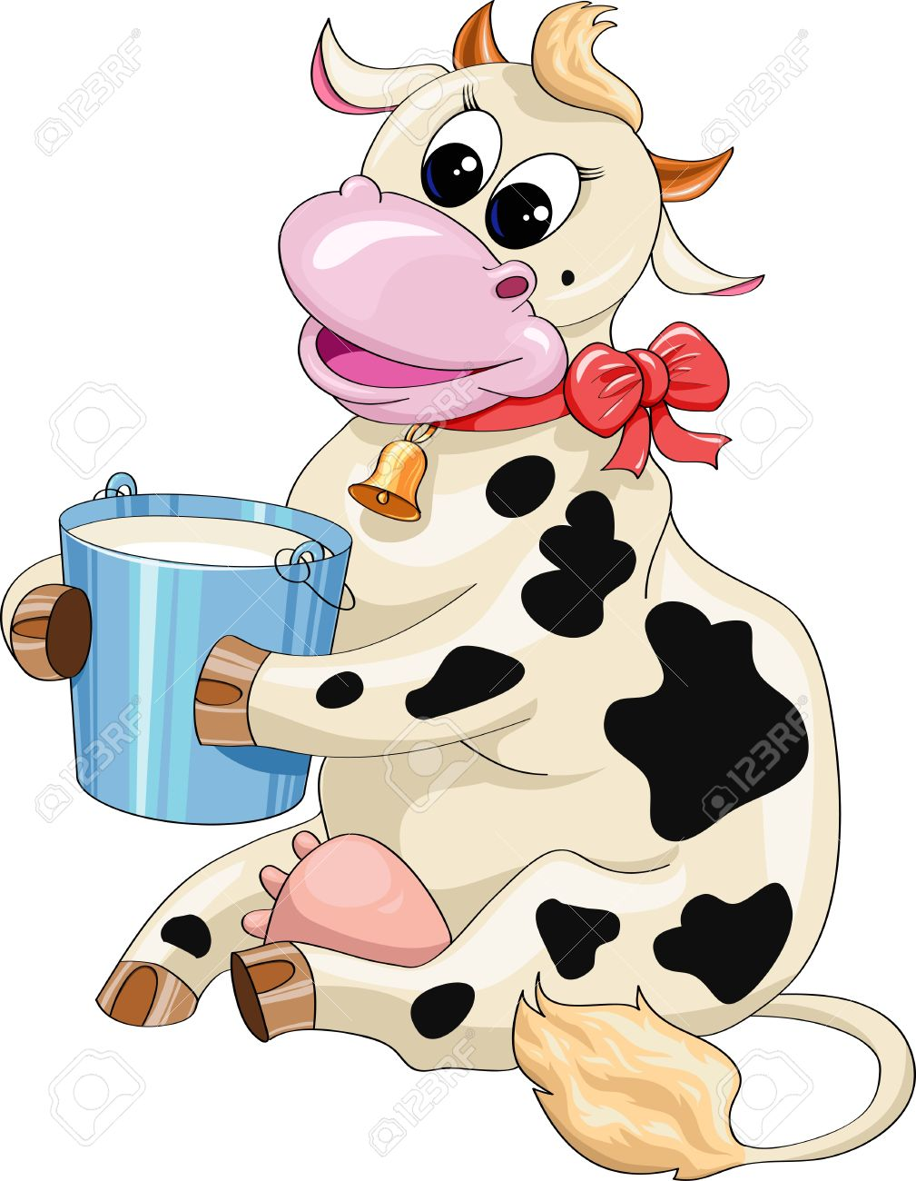
Что такое молоко?
Молоко – питательная жидкость, вырабатываемая молочными железами самок млекопитающих. Естественное предназначение молока — вскармливание детёнышей (в том числе и у человека), которые ещё не способны переваривать другую пищу.

Slide 8
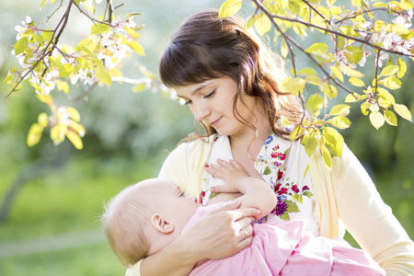
Чем ценно молоко для человека?
Первой пищей, которую человек получает с момента своего рождения, является материнское молоко. Благодаря материнскому молоку младенцы в первые месяцы жизни нормально растут и развиваются. Этот факт служит прекрасным доказательством того, что молоко является полноценным и незаменимым продуктом питания. Молоко превращает беспомощного львенка в мощного зверя.

Slide 9
Интересные факты
В одном стакане молока содержится столько необходимого нам кальция, сколько его в 7 сардинах или в 3-х стаканах арахиса, или в 4-х стаканах черной фасоли.
Самые красивые женщины мира использовали молоко, чтобы сохранить свою красоту и молодость на долгие годы: царица Египта Клеопатра ежедневно принимала молочные ванны.
За день корова дает 160 стаканов молока.
Гиппократ исцелил множество пациентов от чахотки с помощью козьего молока.

Slide 10
Практическая работа

Slide 11
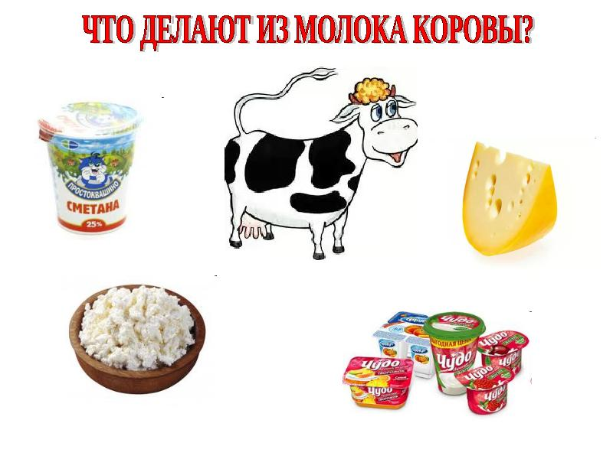

Slide 12
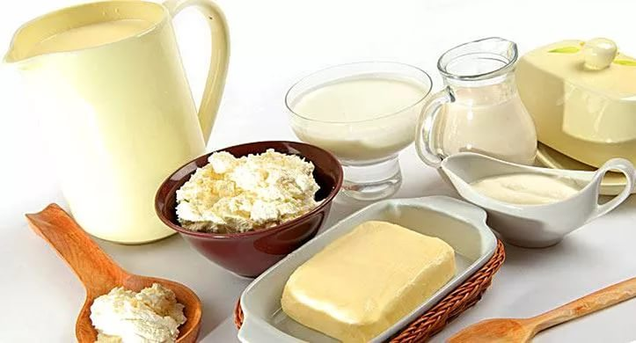
В ходе своей исследовательской деятельности я попытаюсь получить из молока несколько молочных продуктов

Slide 13
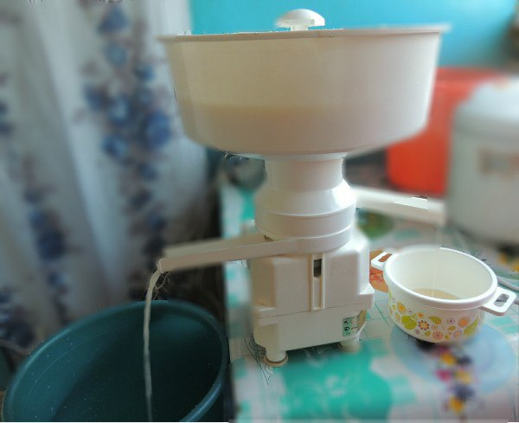
С помощью сепаратора из молока можно
получить сразу два продукта.

Slide 14
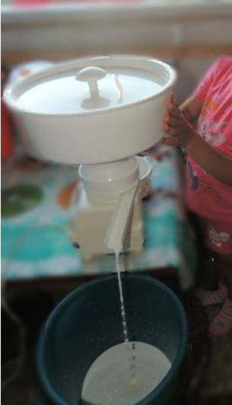
В сепаратор наливается парное молоко.

Slide 15
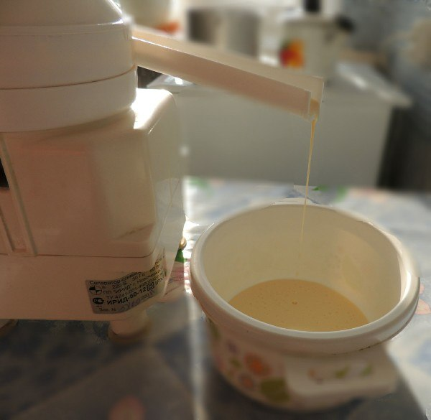
Получаются сливки

Slide 16
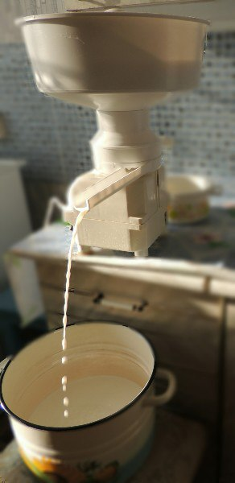
И обезжиренное молоко (обрат)

Slide 17
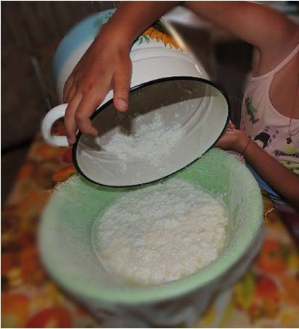
Из обезжиренного молока можно получить ещё два продукта

Slide 18
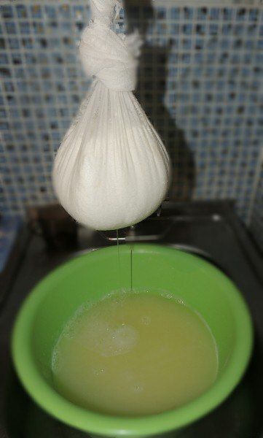
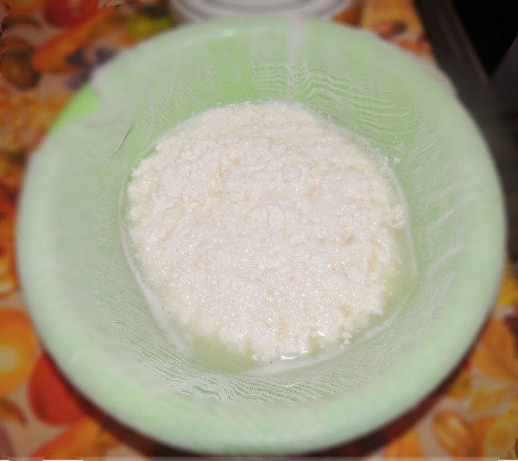
Сыворотка Творог

Slide 19
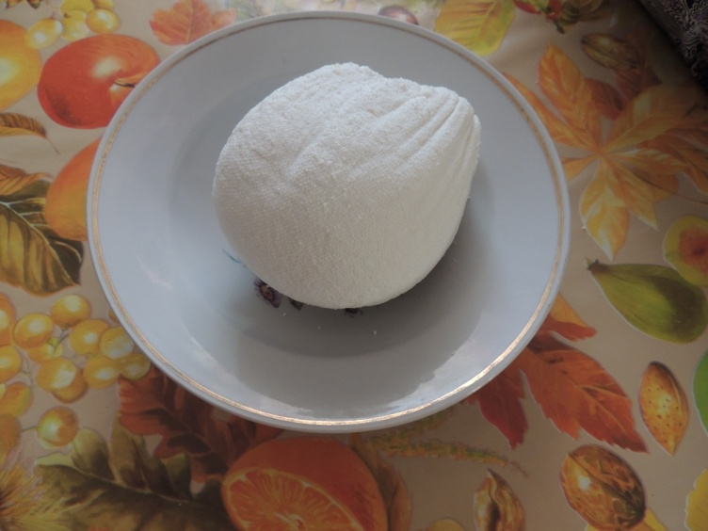
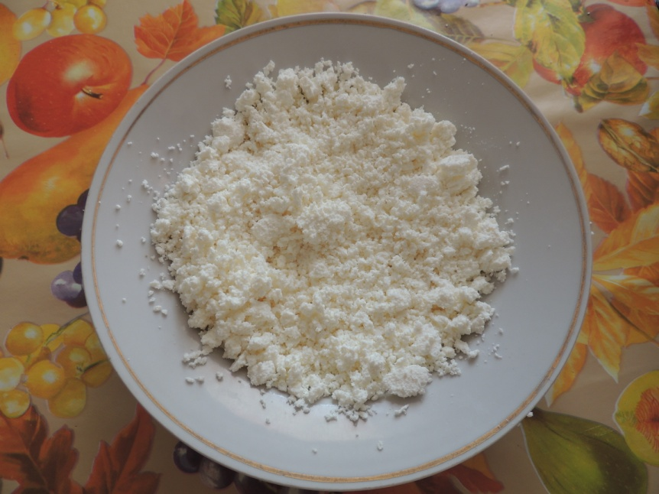
Творог – вкусный и полезный продукт.

Slide 20
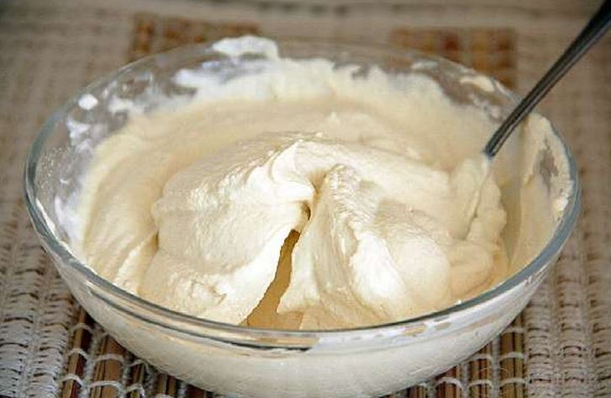
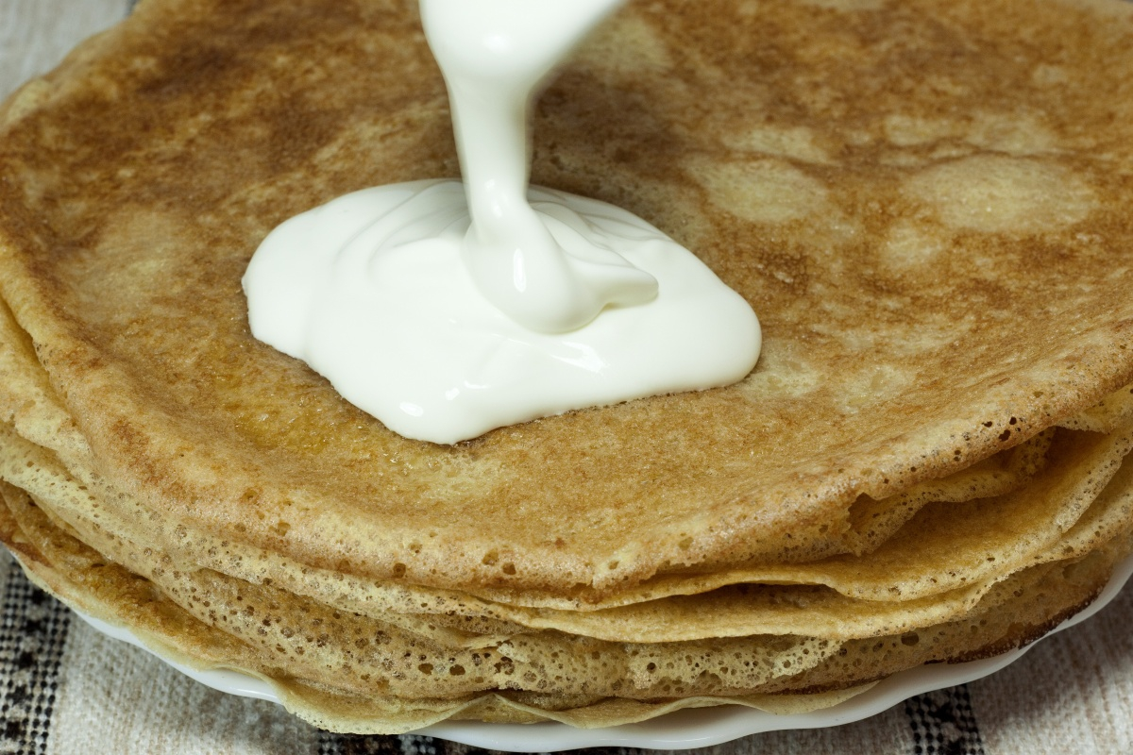
когда сливки загустеют, получается сметана.

Slide 21
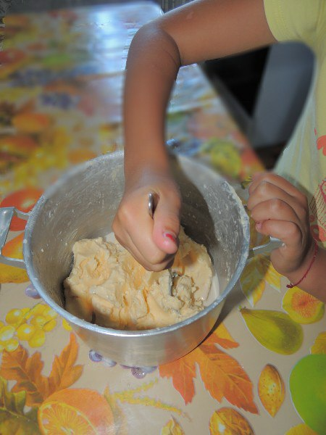
Из сметаны я спахтала сливочное масло

Slide 22
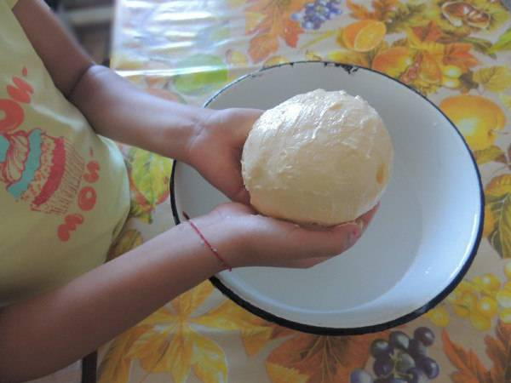
В сливочном масле много полезных веществ

Slide 23
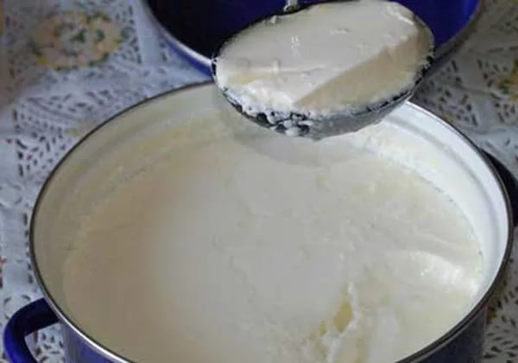
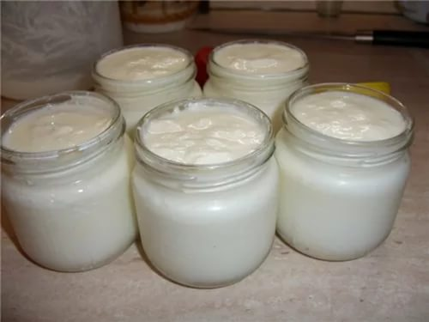
Если молоко сквасить, получится кисломолочный продукт - простокваша

Slide 24
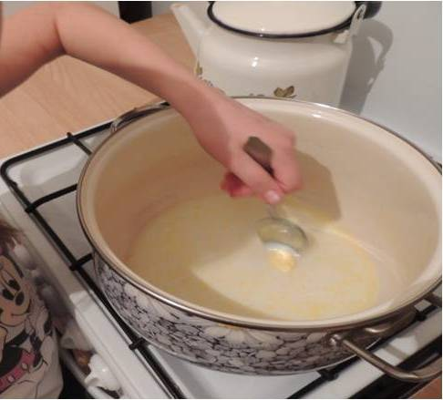
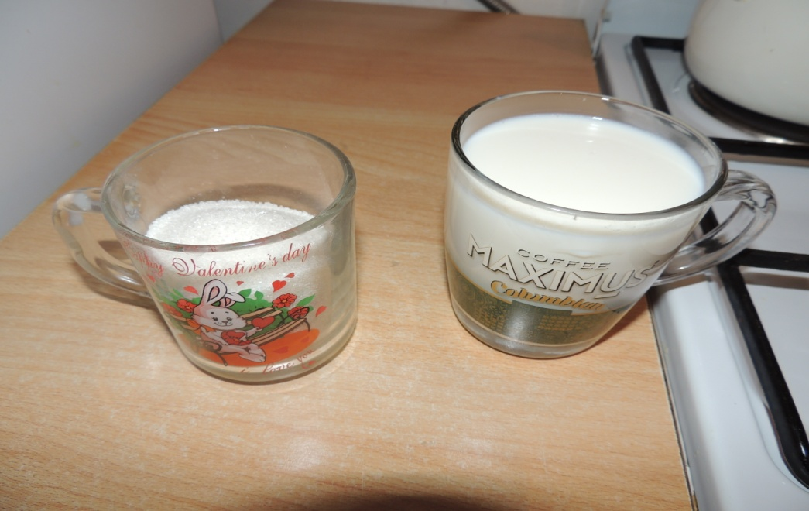
И конечно же я сварила всеми любимую сгущёнку

Slide 25
Вывод:
Я узнала много нового о молоке.
На собственных опытах увидела, как получаются новые молочные продукты.
А главное: дети пьют молоко и оно им нравится! Гипотеза подтвердилась!

Slide 26
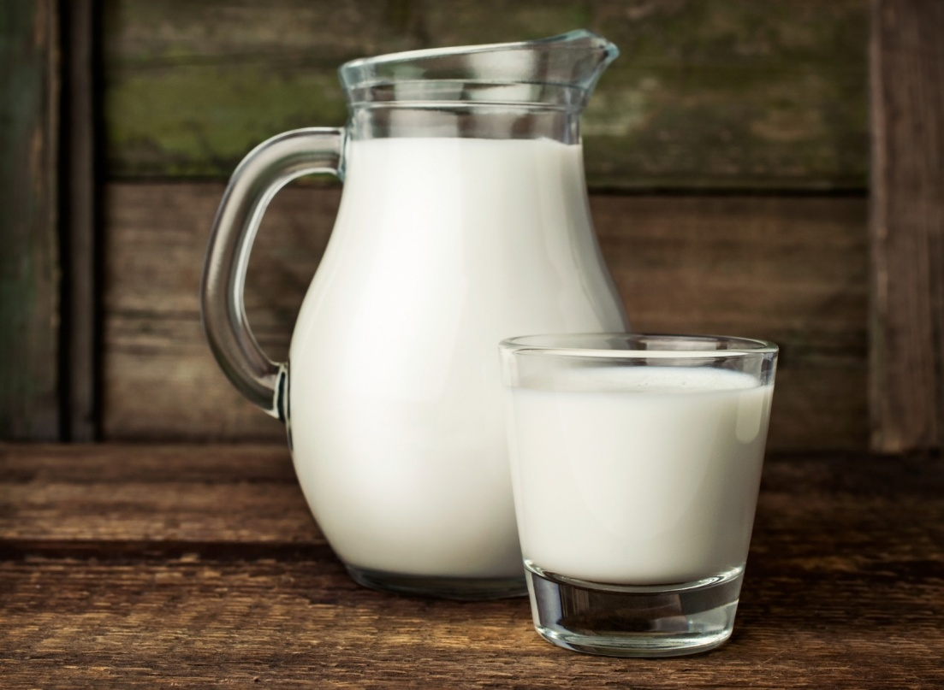
Молоко полезно очень
И для взрослых и ребят.
Кашу, йогурт и сметану
Большой ложкою едят.
В молоке полезных много
витаминов и веществ.
Пейте молоко парное, чтобы
кариес исчез.
Чтобы кости были крепки, не
болела голова.
Настроение чтобы было
превесёлое всегда.
Шлет привет вам всем корова:
-Пейте, дети, молоко
Будете здоровы!

